Slide 1
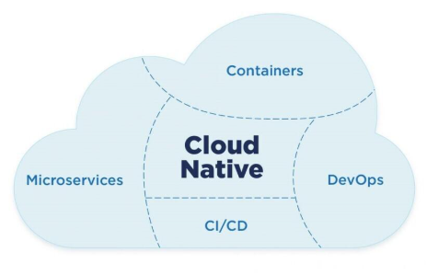
클라우드 네이티브

Slide 2
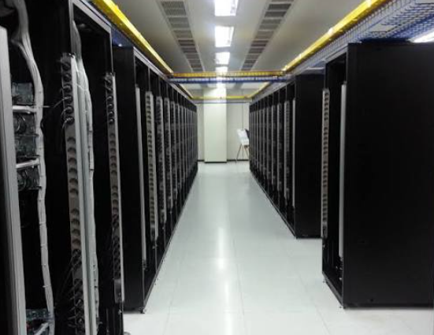
서버실 해체
현재
미래
건보공단
서버실
건보공단
연금공단
서버실
연금공단
심평원
서버실
심평원
농어촌공사
농어촌공사
데이터센터
서버실
철도공사
철도공사
서버실

Slide 3

기존
클라우드 (VM)
(외부망 PC 16,000대)
클라우드 네이티브
(전산동 서버 전체)
클라우드 (VM)전환
클라우드 도입 전
업무
PC
업무
PC
외부망PC
클라우드
서버
업무
PC
업무
PC
외부망PC
업무
PC
업무
PC
외부망PC
전산동
직원 16,000명
직원 16,000명

Slide 4
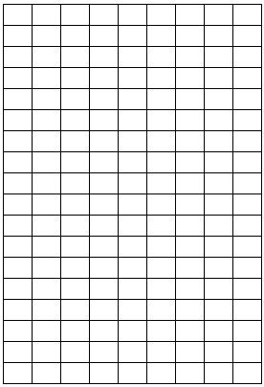
자원 절감
16,000명이 동시에 외부망PC 사용 X
=> 3,000개로도 충분
외부망 PC
3,000명 분
CPU: 3,000코어
램: 12,000GB
디스크: 768TB
16,000명 분
CPU: 16,000코어
램: 64,000GB
디스크: 4,000TB
클라우드 전환
클라우드 서버를
VM 3,000개로 분해
외부망 PC 1대
VM 1개
CPU: 1코어
램: 4GB
디스크: 256GB
CPU: 1코어
램: 4GB
디스크: 256GB
외부망PC
직원 16,000명

Slide 5
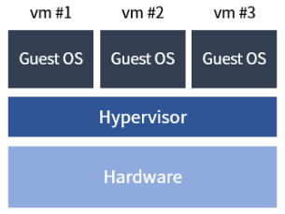

클라우드 (VM)
하이퍼바이저
1개의 덩어리로 합친다.
이걸 3,000개 VM으로 분해
컴퓨팅 서버군
서버
서버
서버
서버
서버
서버
CPU: 3,000코어
램: 12,000GB
스토리지 서버군
디스크: 768 TB
서버
서버
직원 16,000명이 사용 (동시 접속 3,000명)
3,000 VM으로 분해
VM: Virtual Machine (가상머신)
VM 1개
CPU: 1코어
램: 4GB
디스크: 256GB
윈도우1개
업체 엔지니어가
VM에 OS 3,000개 설치
(윈도우, 구름)

Slide 6
VM 방식의 문제점
램, 디스크 낭비: 윈도우 3,000 개 설치
긴 부팅시간
업체 엔지니어가
각 VM에 Guest OS 설치
(윈도우, 구름)

Slide 7
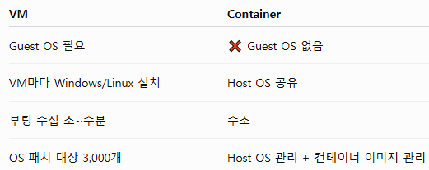
클라우드 네이티브로 해결
CPU, 램이 부족하면?
HPA
Horizontal Pod Autoscaler
컨테이너 증설 요청

Slide 8
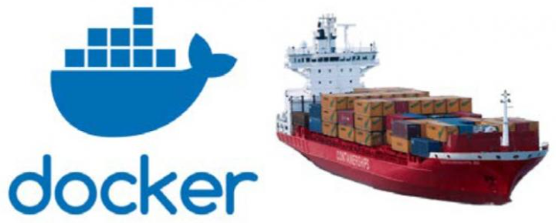
클라우드 네이티브
쿠버네티스
1개의 덩어리로 합친다.
도커가 1컨테이너씩
떼어가게 준비
컴퓨팅 서버군
서버
서버
서버
서버
서버
서버
CPU: 3,000코어
램: 12,000GB
지사직원
민원인 자격조회
1개의
큰 덩어리
[ CPU, 램, 디스크 ]
MSA 1개
스토리지 서버군
필요할 때마다,
도커가 1컨테이너씩 떼어내서
MSA를 담는다.
컨테이너 1개
디스크: 768 TB
서버
서버
자격조회
컨테이너들로 안나뉨.
컨테이너 1개
CPU: 1코어
램: 256 MB
디스크: 256 MB
MSA 1개
자격조회

Slide 9
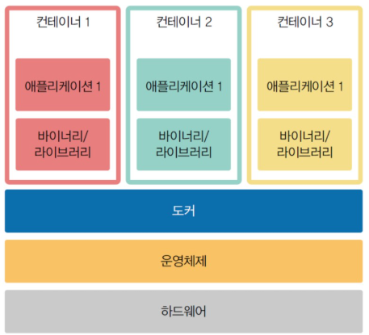
클라우드 네이티브
컨테이너 1개
자격조회
컨테이너 1개
CPU: 1코어
램: 256 MB
디스크: 256 MB
MSA 1개
자격조회

Slide 10

차이점
VM 방식
클라우드 네이티브
맨 처음
VM 1개 할당
CPU: 1코어
램: 4GB
디스크: 256GB
컨테이너 1개 할당
CPU: 0.1코어
램: 256 MB
디스크: 256 MB
컨테이너
하이퍼바이저
CPU, 램이 부족하면?
자원 더 필요?
컨테이너
컨테이너 자동 추가
이용 불가
컨테이너 1개 추가
컨테이너
HPA
가 요청
가 컨테이너 제공

Slide 11
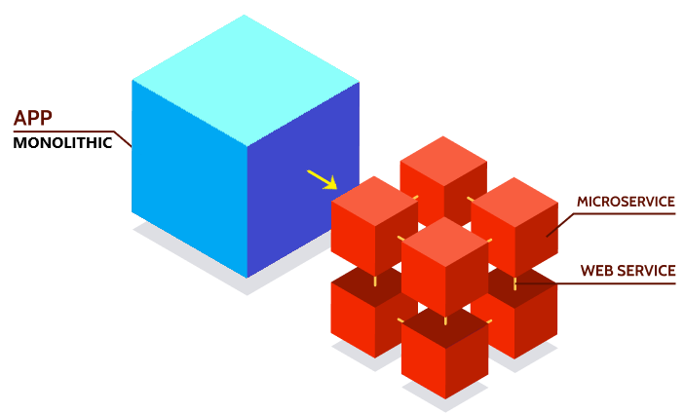
클라우드 네이티브의 용도
컨테이너
CPU: 0.1코어
램: 256 MB
디스크: 256 MB
컨테이너를 사람이 아닌 애플리케이션에 할당
컨테이너
인증 MSA 1개 수행
통합로그인
인증 애플리케이션
사용자 DB 조회 애플리케이션
권한부여 애플리케이션
세션 관리 애플리케이션
로그 애플리케이션
컨테이너
사용자DB 조회 MSA 1개 수행
자격부과시스템
컨테이너
권한 MSA 1개 수행
징수통합시스템
컨테이너
세션 MSA 1개 수행
통합급여시스템
컨테이너
로그 MSA 1개 수행
장기요양시스템
포털시스템
MSA : Micro Service Architecture
1 프로그램을 작은 서비스들로 나눈 것

Slide 12
클라우드 네이티브의 용도
컨테이너
CPU: 0.1코어
램: 256 MB
디스크: 256 MB
컨테이너를 사람이 아닌 애플리케이션에 할당
컨테이너
자격조회 MSA 1개 수행
통합로그인
자격조회 애플리케이션
자격변경 애플리케이션
부과내역조회 애플리케이션
자격 관리 애플리케이션
로그 애플리케이션
컨테이너
자격변경 MSA 1개 수행
자격부과시스템
컨테이너
부과내역조회 MSA 1개 수행
징수통합시스템
컨테이너
자격관리 MSA 1개 수행
통합급여시스템
컨테이너
로그 MSA 1개 수행
장기요양시스템
포털시스템
MSA : Micro Service Architecture
1 프로그램을 작은 서비스들로 나눈 것

Slide 13
데브옵스 (DevOps)
Development + Operation = DevOps
개발
운영
데브옵스
기존
데브옵스
개발팀
개발서버에서 프로그램 개발
개발+운영팀
다같이 협업해서 개발, 운영
운영팀
운영서버에서 프로그램 운영
건보 정보운영실은 이미 데브옵스
(1명이 개발, 운영 다 함)

Slide 14
CI / CD
기존
개발 서버
형상
빌드
테스트
분배
운영 서버
프로그램 개발
버전 관리
반영
.pc
.pc
.c => 실행 바이너리
실행 바이너리
실행 바이너리
실행 바이너리
컨테이너에
할당 가능
.java
.java
.class
.jar
.jar
.jar
도커 이미지
(실행 바이너리, jar)
도커 이미지
(실행 바이너리, jar)
도커 이미지
(실행 바이너리, jar)
CI / CD
개발 서버
형상
빌드 (자동)
테스트 (자동)
분배 (자동)
운영 서버
프로그램 개발
버전 관리
CI
CI
CD
반영
CI : Continous Integration (빌드, 테스트 자동화)
CD: Continuous Deployment (분배 자동화)

Slide 15

쿠버네티스
전체 지휘 (오케스트레이션)
컴퓨팅 서버군
서버
서버
서버
서버
서버
서버
컨테이너 3,000개로 분해
CPU, 램
초대형
서버
(가상)
지사직원
컨테이너 1개에 MSA 1개 할당
민원인 자격 조회
스토리지 서버군
디스크
1MSA(자격)이
1컨테이너에 실려서
화면에 출력
서버
서버
컨테이너 1개
CPU: 0.1코어
램: 256 MB
디스크: 256 MB
도커 이미지
(실행 바이너리, jar)
도커 이미지
(실행 바이너리, jar)
도커 이미지
(실행 바이너리, jar)
CI / CD
개발 서버
형상
빌드 (자동)
테스트 (자동)
분배 (자동)
운영 서버
프로그램 개발
버전 관리
CI
CI
CD
반영

Slide 16
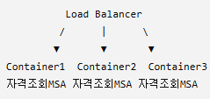
기존 클라우드와 차이점
VM 3,000 개가 OS 3,000개 실행
컨테이너 3,000 개가 OS 미실행
(심각한 램, 디스크 낭비)
(램, 디스크 낭비 없음)
자원 더 필요?
자원 더 필요?
CPU, 램이 부족하면?
이용 불가
컨테이너 자동 추가
HPA
Horizontal Pod Autoscaler
부팅 1분
부팅 5초
Host OS가 부팅된 상태
이미지 3,000개 설치
이미지 1개 설치

Slide 17
경영정보부 영향
분배: 도커 이미지 단위
메타: 1테이블을 1개 MSA에 배정
연계: 클라우드 사용 기관, 미사용 기관 구분

Slide 18
클라우드 네이티브의 용도
컨테이너
CPU: 0.1코어
램: 256 MB
디스크: 256 MB
컨테이너를 사람이 아닌 애플리케이션에 할당
컨테이너
자격조회 MSA 1개 수행
통합로그인
자격조회 애플리케이션
자격변경 애플리케이션
부과내역조회 애플리케이션
자격 관리 애플리케이션
로그 애플리케이션
컨테이너
자격변경 MSA 1개 수행
자격부과시스템
컨테이너
부과내역조회 MSA 1개 수행
징수통합시스템
컨테이너
자격관리 MSA 1개 수행
통합급여시스템
컨테이너
로그 MSA 1개 수행
장기요양시스템
포털시스템
MSA : Micro Service Architecture
1 프로그램을 작은 서비스들로 나눈 것

Slide 19
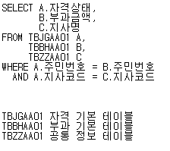
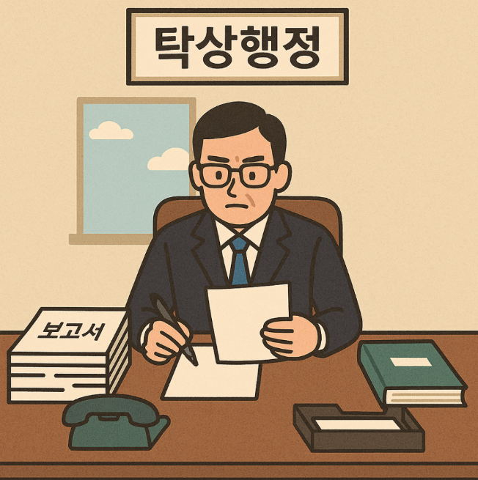
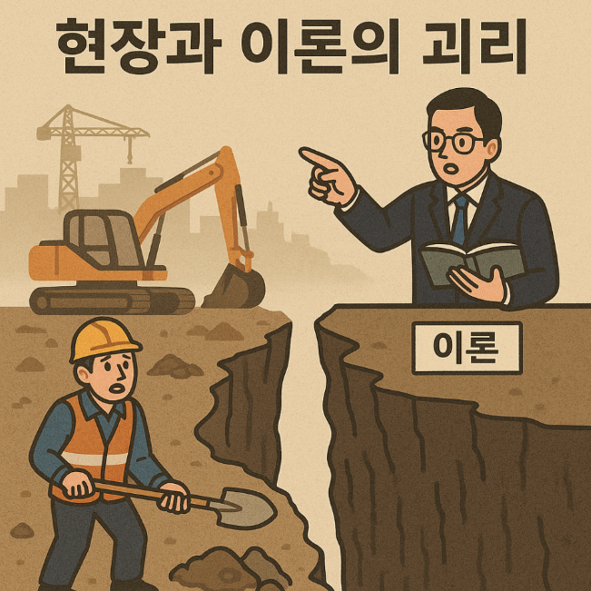
메타 (1테이블은 1MSA)
1개 MSA의 쿼리
1테이블은 1개 MSA만 사용 가능
자격조회 MSA
자격변경 MSA
부과내역조회 MSA
자격관리 MSA
로그 MSA
자격부과시스템
이 테이블을 1개 MSA만
독점해서 쓰라고?

Slide 20
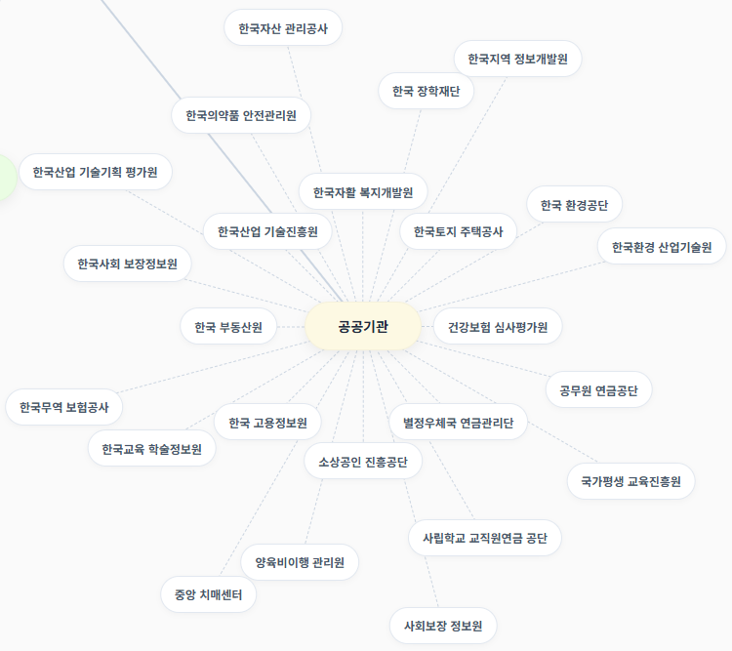


연계
클라우드 내에서 연계
대구 클라우드

Slide 21
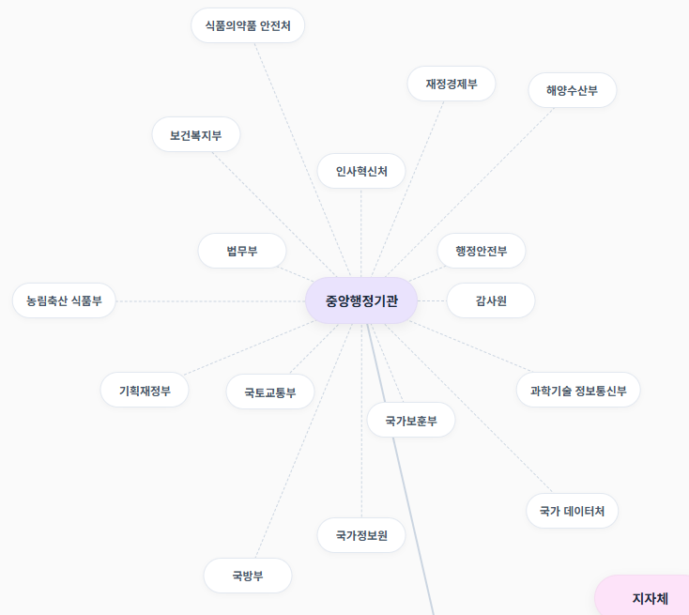

연계
연계
대구 클라우드
세종 클라우드

Slide 22
연계
연계
클라우드 미도입 기관
대구 클라우드

Slide 23
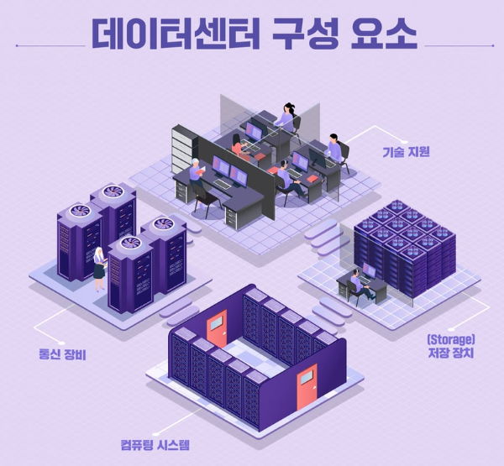
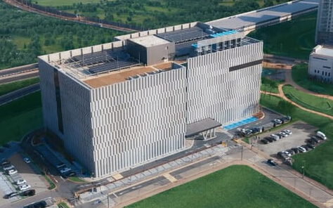
데이터 센터

